Slide 1
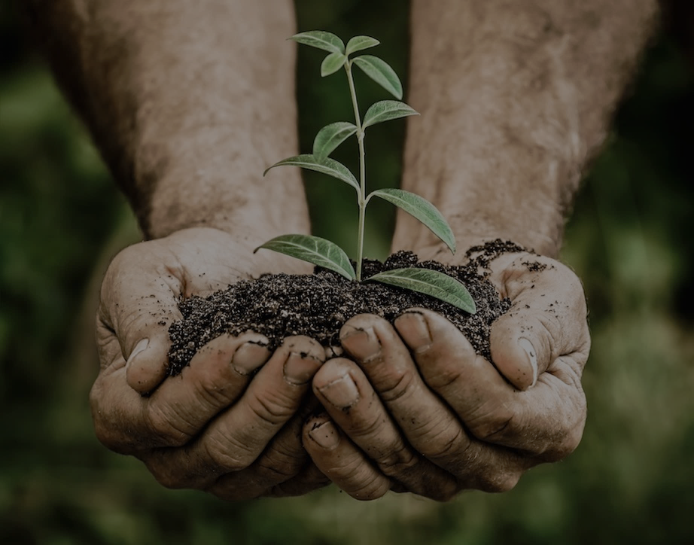

Организация домашней церкви
Сбор урожая на Божьих полях
Notes:
Full-sized image

Slide 2

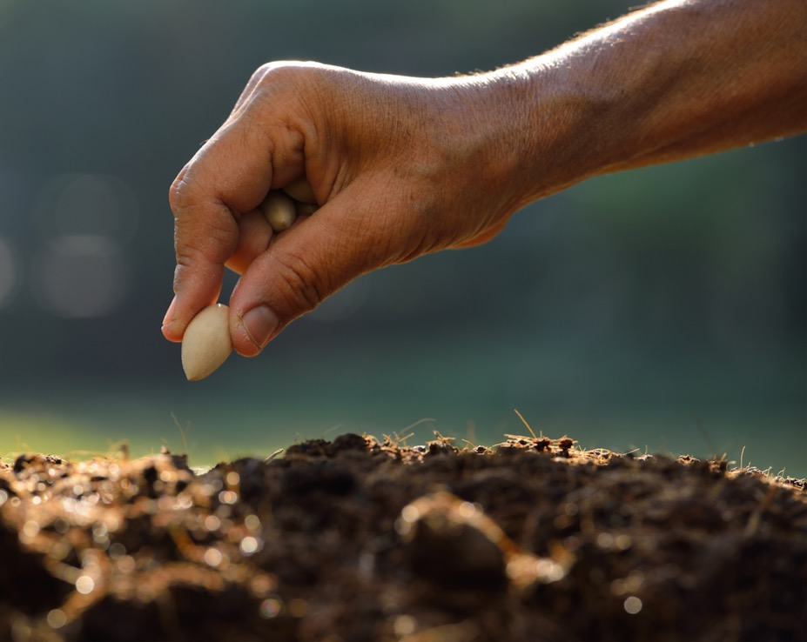

Цели каждого занятия:
Обучить: дискуссии при изучении Библии.
Практиковать: в малых группах, приблизительно из пяти человек, используя ролевые игры.
Поделиться: каждая малая группа делиться с другими тем, чему научились.
Применять: каждый применяет знания в личной жизни и служении в последующий месяц
Notes:
Standart slide

Slide 3
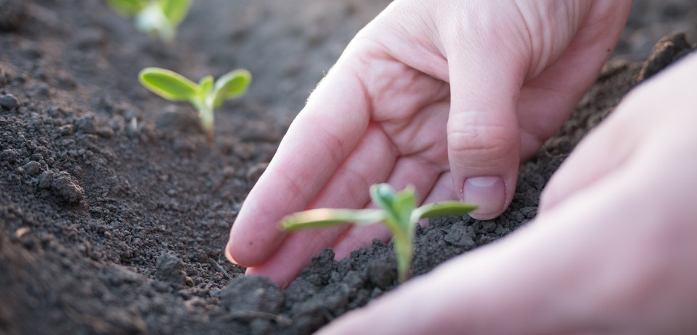
Шаг 1: Увидеть пустые поля
Пустое поле
Обучить
Notes:
Photo + Heavy Text

Slide 4

I. БОЖЬЕ ДЕЛО:
Конечное Божье видение
«Ибо земля наполнится познанием славы Господа, как воды наполняют море» (Аввакума 2:14)
Notes:
Standart slide

Slide 5
I. БОЖЬЕ ДЕЛО:
Б. Божье желание
«После сего взглянул я, и вот, великое множество людей, которого никто не мог перечесть, из всех племен и колен, и народов и языков, стояло пред престолом и пред Агнцем в белых одеждах и с пальмовыми ветвями в руках своих»
(Откровение 7:9)
Notes:
Standart slide

Slide 6
I. БОЖЬЕ ДЕЛО:
В. Божья заповедь
«Итак идите, научите все народы, крестя их во имя Отца и Сына и Святого Духа, уча их соблюдать все, что Я повелел вам; и се Я с вами во все дни до скончания века»
(Матфея 28:19-20)
Notes:
Standart slide

Slide 7
Шаг 1: Увидеть пустые поля
Практиковать
Поделиться
Notes:
Photo + Heavy Text

Slide 8
ДВЕ ЦЕЛИ ЭТОГО ЗАНЯТИЯ:
Ознакомиться с 4 полями
Научиться входить на пустое поле
1. ПРИНЦИП НАЧАЛЬНИКА - Христос является Господом открытия церкви, и у Него есть видение для вашей новой церкви.
Notes:
Standart slide

Slide 9
Вступление к теме «4 поля»
Обучить
«И сказал: Царствие Божье подобно тому, как если человек бросит семя в землю, и спит, и встает ночью и днем; и как семя всходит и растет, не знает он, ибо земля сама собой производит сперва зелень, потом колос, потом полное зерно в колосе. Когда же созреет плод, немедленно посылает серп, потому что настала жатва»
(Марка 4:26-29)
Notes:
Standart slide

Slide 10
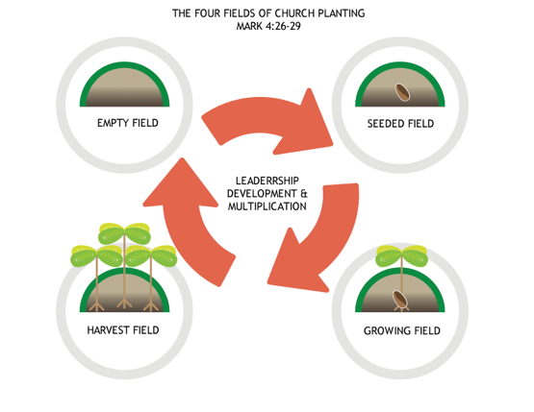
Четыре поля открытия новой церкви
Марка 4:26-29
Четыре поля в организации новой церкви
Марк 4:26-29
Пустое поле
Засеянное поле
Развитие лидеров и умножение
Урожайное поле
Растущее поле
Notes:
Photo + Heavy Text

Slide 11
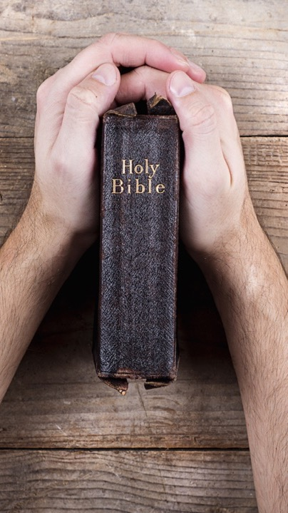
Б. Как войти на пустое поле
Молиться:
Луки 10:1-11
1
2. ПРИНЦИП СИЛЫ – молитва – это незаменимый источник Божьей силы и мудрости в каждой фазе организации церкви.
Практиковать
Notes:
Standart slide

Slide 12
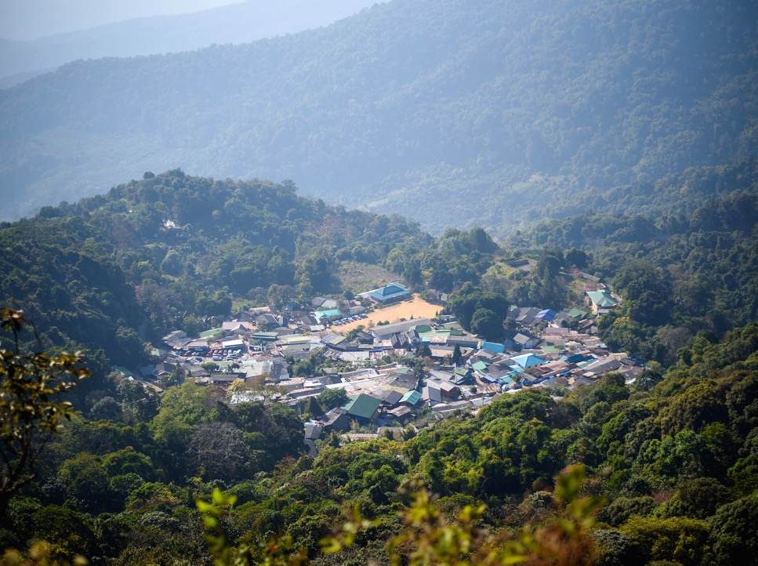
Найти человека-миротворца
Что делать | Чего не делать | Какова цель
Notes:
Photo + Heavy Text

Slide 13
Как войти на пустое поле
Практиковать
Поделиться
Notes:
Photo + Heavy Text

Slide 14
Как войти на пустое поле
Применять
Определите пустое поле/поля, на которое Бог ведет вас. Будьте готовы рассказать о них на следующем занятии.
Молитесь о том поле, используя стратегии, обсуждаемые на этом семинаре.
Определите человека-миротворца, которого Бог будет использовать, чтобы начать сбор урожая.
Notes:
Photo + Heavy Text

Slide 15
Практиковать
Обучить: Иоанна 4:4-32
Шаг 2:
Посев зерен Евангелия
Засеянное поле
Notes:
Standart slide

Slide 16
ДВЕ ЦЕЛИ ЭТОГО ЗАНЯТИЯ:
Научиться рассказывать свою историю.
Научиться рассказывать историю Иисуса.
Notes:
Standart slide

Slide 17
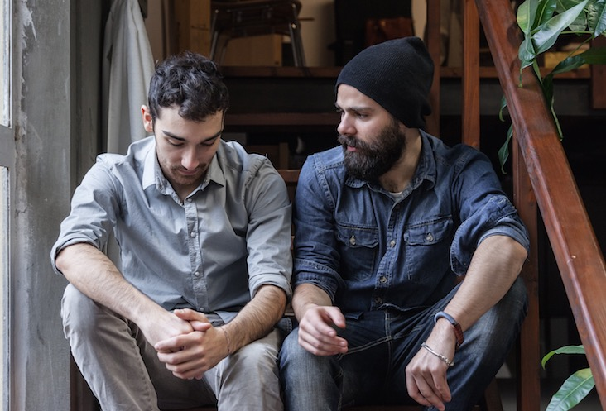
Расскажите свою историю
Практиковать
Обучить
Notes:
Photo + Heavy Text

Slide 18
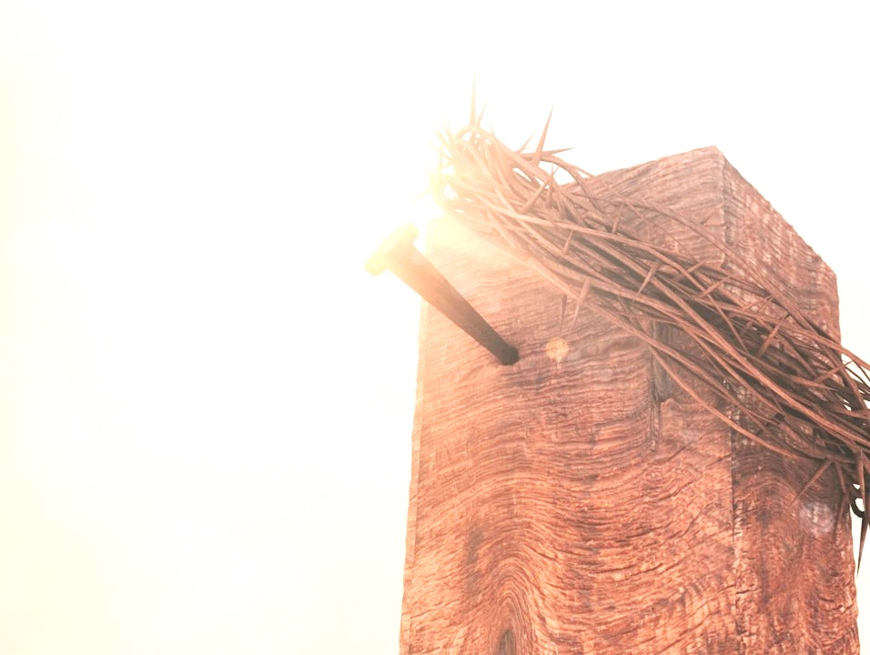
Б. Расскажите историю Иисуса
«Римская дорога»:
Наш грех: «Потому что все согрешили и лишены славы Божьей» (Римлянам 3:23)
Божий ответ: «Ибо возмездие за грех – смерть, а дар Божий – жизнь вечная во Христе Иисусе» (Римлянам 6:23)
Божья жертва: «Но Бог Свою любовь к нам доказывает тем, что Христос умер за нас, когда мы были еще грешниками» (Римлянам 5:8)
Наш ответ: «Ибо если устами твоими будешь исповедовать Иисуса Господом и сердцем твоим веровать, что Бог воскресил Его из мертвых, то спасешься» (Римлянам 10:9)
Notes:
Photo + Heavy Text

Slide 19
Практиковать
Поделиться
Шаг 2:
Посев зерен Евангелия
Notes:
Standart slide

Slide 20
Шаг 2: Посев зерен Евангелия
Применять
Повторите «Римскую дорогу» и свою историю, чтобы вы с легкостью могли этим делиться.
Закончите список людей (минимум 20 человек), которым вы расскажите «Римскую дорогу» и свою историю. Увеличьте список до 40 человек, если это возможно.
Расскажите свою историю и историю Иисуса («Римская дорога») ___________.
Notes:
Photo + Heavy Text

Slide 21
Практиковать
Обучить
Шаг 3:
Культивирование полей
Поле, приносящее плоды
Notes:
Standart slide

Slide 22
ДВЕ ЦЕЛИ ЭТОГО ЗАНЯТИЯ:
Узнать о потреблении мягкой пищи.
Узнать о потреблении твердой пищи.
Notes:
Standart slide

Slide 23
«Я (апостол Павел) насадил, Аполлос поливал, но Бог возрастил»
(1 Коринфянам 3:6)
Евреям 5:12-14
Notes:
Standart slide

Slide 24
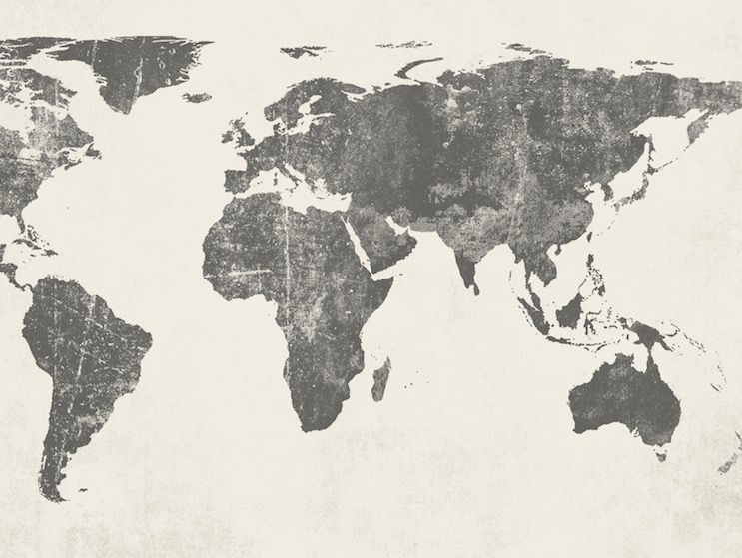

6. ПРИНЦИП МИССИИ – основной задачей новой церкви всегда будет оказание помощи людям учиться полностью доверять Христу, а также возрастать духовно, будучи Его последователями.
Мягкая пища:
Деяния 2:38-47
Notes:
Standart slide

Slide 25
Семь основных заповедей
Покайтесь и веруйте
(Деяния 2:38, Луки 19:1-10)
Креститесь
(Деяния 2:38, 41)
Практиковать:
Notes:
Standart slide

Slide 26

Семь основных заповедей
Молитесь (Деяния 2:32)
Господня молитва «Отче наш»
(Матф. 6:9-13)
Практиковать
Поделиться
Notes:
Standart slide

Slide 27
Семь основных заповедей
Любите (Деяния 2:45)
Вечеря Господня
(Деяния 2:42, 46)
Notes:
Standart slide

Slide 28
Семь основных заповедей
Практиковать
Поделиться
Применять
Notes:
Standart slide

Slide 29
Семь основных заповедей
Даяния (Деян. 2:44-45; Мар. 12:41-44)
Идите и научите (Деян. 2:47; Матф. 28:19-20)
Notes:
Standart slide

Slide 30
Шаг 3: Культивирование полей
Используйте движения для иллюстрации и запоминания этих семи составных:
Покайтесь и веруйте: склонитесь и развернитесь в обратном направлении.
Креститесь: поместите руку на голове и приседайте, будто опускаетесь под воду.
Молитесь: покажите позицию «молитвенных рук».
Любите: скрестите руки со стороны сердца.
Вечеря Господня: прикоснитесь рукой к губам, будто что-то кладете в рот.
Даяния: достаньте руку будто из кармана, желая что-то дать.
Научите: обнимите друга за плечи.
Notes:
Photo + Heavy Text

Slide 31
Семь основных заповедей
Практиковать
Поделиться
Применять
Notes:
Standart slide

Slide 32
«… твердая же пища свойственна совершенным, у которых чувства навыком приучены к различению добра и зла» (Евреям 5:14)
Шаг 3: Культивирование полей
Б. Твердая пища
Notes:
Standart slide

Slide 33
Шаг 3: Культивирование полей
«Ибо слово Божье живо и действенно и острее всякого меча обоюдоострого: оно проникает до разделения души и духа, составов и мозгов, и судит помышления и намерения сердечные» (Евреям 4:12)
Метод «меча» для изучения Библии
Notes:
Standart slide

Slide 34
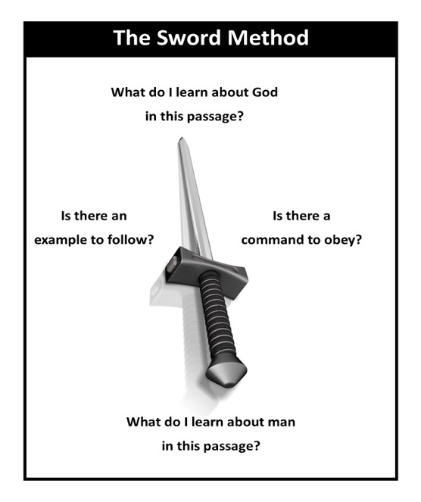

Метод меча
Что я узнаю о Боге из этого отрывка
Есть ли здесь
пример для следования
Есть ли здесь повеление для исполнения
Что я узнаю о человеке в этом отрывке
Notes:
Photo + Heavy Text

Slide 35
Метод «меча» для изучения Библии (Евреям 4:12)
Практиковать
Поделиться
Notes:
Standart slide

Slide 36
Шаг 3: Культивирование полей
Применять
Используйте метод «меча» при самостоятельном изучении Писания.
Попросите других присоединиться к вам в изучении Писания, используя метод «меча».
Обучите других как использовать метод «меча» при изучении Писания.
Notes:
Photo + Heavy Text

Slide 37
Практиковать
Обучить
Шаг 4:
Церкви, собирающие урожай
Плодородное поле
Notes:
Standart slide

Slide 38
ДВЕ ЦЕЛИ ЭТОГО ЗАНЯТИЯ:
Научиться собирать верующих вместе.
Научиться выбирать лидеров.
Собирать верующих
(Деяния 2:38-47)
Notes:
Standart slide

Slide 39
Девять практик
Спасение
(Деяния 2:38-41)
Практиковать
Поделиться
Применять
Notes:
Standart slide

Slide 40
Девять практик
Крещение (Деяния 2:38, 41)
«Петр же сказал им: покайтесь, и да крестится каждый из вас во имя Иисуса Христа» (Деяния 2:38)
«Итак, охотно принявшие слово его крестились, и присоединилось в тот день душ около трех тысяч» (Деяния 2:41)
Notes:
Photo + Heavy Text

Slide 41
Девять практик
Обучение
«И они постоянно пребывали в учении Апостолов…»
(Деяния 2:42)
«И поставил одних Апостолами, других пророками, иных Евангелистами, иных пастырями и учителями…» (Ефесянам 4:11)
Практиковать
Notes:
Standart slide

Slide 42
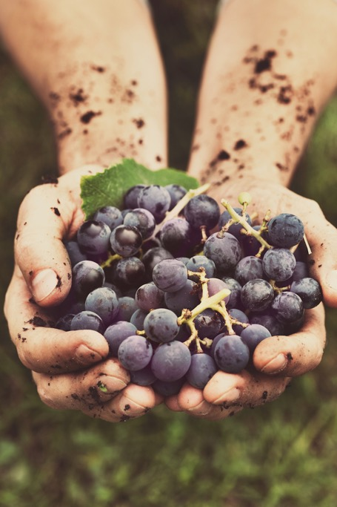
Девять практик
Общение
(Деяния 2:42)
«И они постоянно пребывали в учении Апостолов, в общении…»
(Деяния 2:42)
Notes:
Standart slide

Slide 43
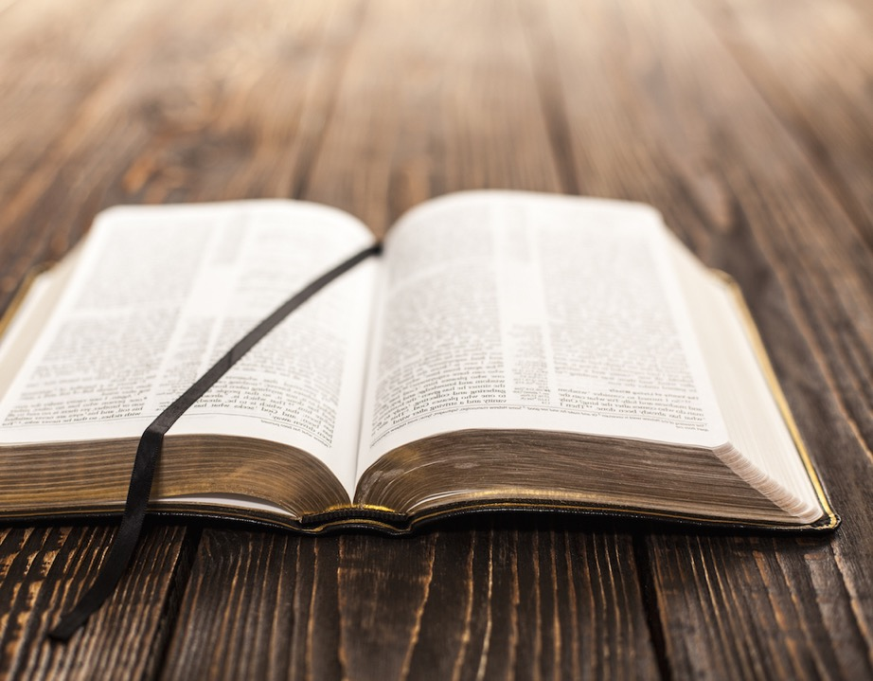
Девять практик
Вечеря Господня
«И они постоянно пребывали в учении Апостолов, в общении…»
(Деяния 2:42)
Notes:
Standart slide

Slide 44
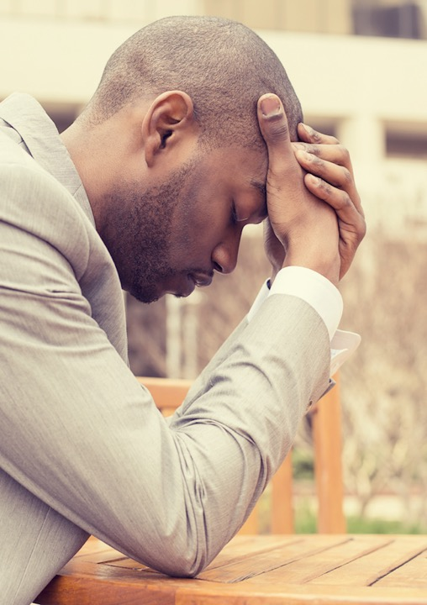
Девять практик
Молитва
«И они постоянно пребывали в учении Апостолов, в общении…»
(Деяния 2:42)
Notes:
Standart slide

Slide 45
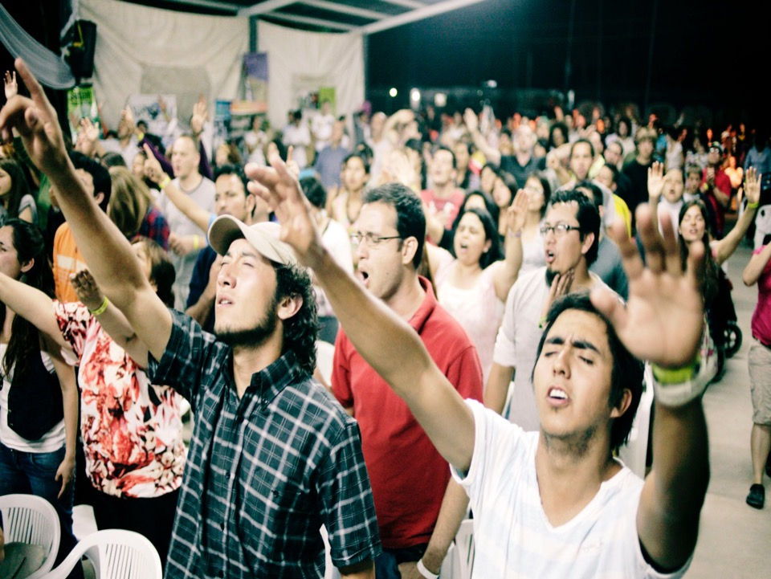
Девять практик
Чудеса и знамения
«Был же страх на каждой душе; и много чудес и знамений совершилось через Апостолов» (Деяния 2:43)
Поделиться
Notes:
Standart slide

Slide 46
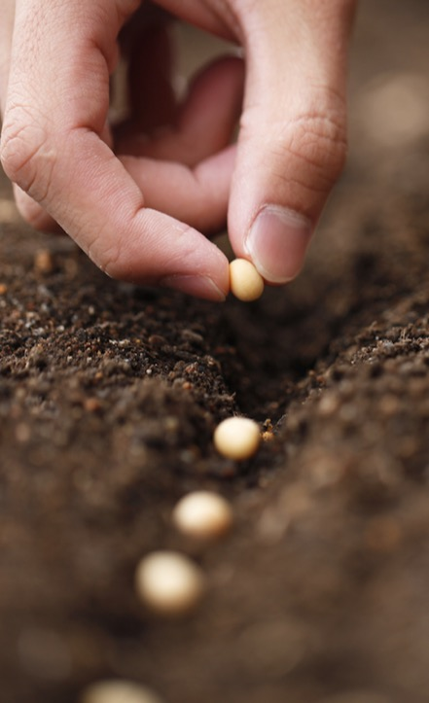
Девять практик
Даяния
«Все же верующие были вместе и имели все общее. И продавали имения и всякую собственность, и разделяли всем, смотря по нужде каждого» (Деяния 2:44-45)
Notes:
Standart slide

Slide 47
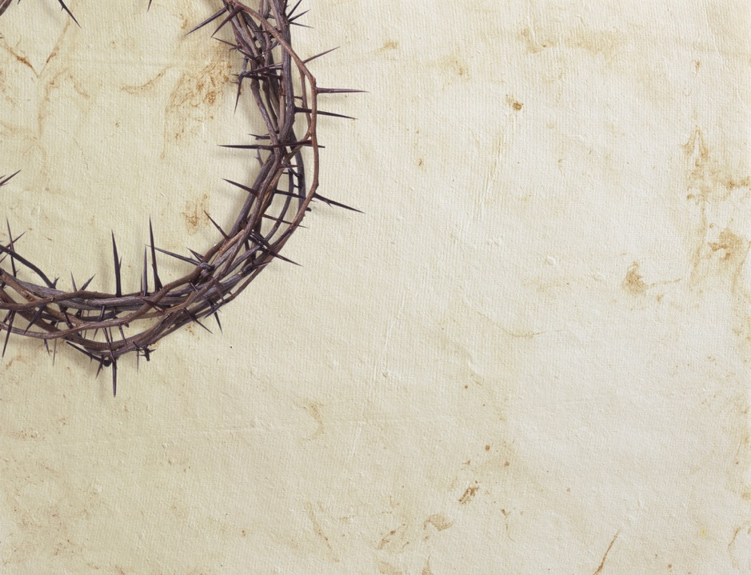
Девять практик
Прославление
Поделиться
Практиковать
Notes:
Standart slide

Slide 48
Б. Выбор лидеров (1 Тим. 3:1-3)
7. ПРИНЦИП ЛИДЕРСТВА – усовершенствование лидерских качеств является сердцевиной предназначения любой новой церкви, и самым важным качеством, которое нужно усовершенствовать, является духовная зрелость.
Обучить
Notes:
Photo + Heavy Text

Slide 49
Шаг 4: Церкви, собирающие урожай
Применять
Соберите верующих у себя дома или в другом удобном месте. Проведите богослужение по примеру, который мы рассматривали и практиковали на занятии. Примените 9 практик, которые мы изучили.
Notes:
Photo + Heavy Text

Slide 50
Шаг 4: Церкви, собирающие урожай
Применять
Выберите лидеров: определите лидера для каждой из 9 практик, которые мы изучили. Если у вас не достаточно людей, некоторые могут выполнять несколько практик. Привлекайте по возможности других людей.
Notes:
Photo + Heavy Text

Slide 51
Шаг 5: Умножение урожая
Практиковать
12. ПРИНЦИП ИОСИФА – уделяя внимание организационным и административным вопросам, мы таким образом защищаем и стабилизируем развитие новой церкви, помогая ей тем самым расти духовно и физически.
Notes:
Photo + Heavy Text

Slide 52
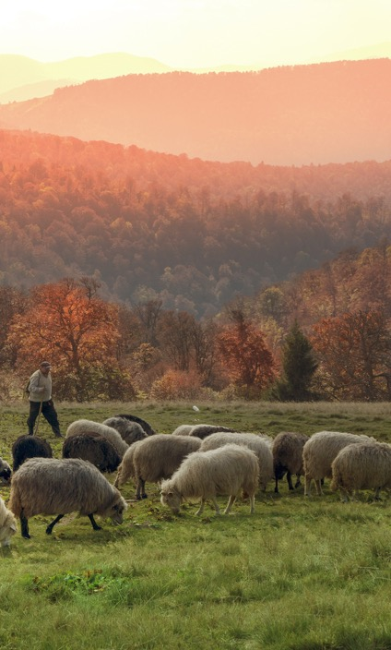
Шаг 5: Умножение урожая
11. ПРИНЦИП УМНОЖЕНИЯ – духовно здоровые церкви способны открыть дочерние церкви, что должно быть их видением и планом с момента их существования.
Обучить
Notes:
Photo + Heavy Text

Slide 53
ДВЕ ЦЕЛИ ЭТОГО ЗАНЯТИЯ:
Научиться выбирать лидеров.
Научиться обучать лидеров.
Notes:
Standart slide

Slide 54
A. Выбор лидеров
«И поставил из них двенадцать, чтобы с Ним были, и чтобы посылать их на проповедь, и чтобы они имели власть исцелять от болезней и изгонять бесов…» (Марка 3:14-15)
Практиковать
Обучить
Notes:
Photo + Heavy Text

Slide 55
Б. Обучать лидеров
«И что слышал от меня при многих свидетелях, то передай верным людям, которые были бы способны и других научить» (2 Тимофею 2:2)
Поделиться
Notes:
Photo + Heavy Text

Slide 56
Шаг 5: Умножение урожая
Применять
Выберите лидеров, которые отправятся в новые регионы, где откроют новые церкви.
Обучите их 4 шагам сбора урожая.
Помогите им найти человека-миротворца.
Помогите им обучить новообращенных и провести первое богослужение в первые шесть месяцев работы. Будьте с ними рядом, наставляя их и совершая вместе служение.
Notes:
Photo + Heavy Text

Slide 57
Завершение обучения и посвящение
Notes:
Full-sized image

Slide 58
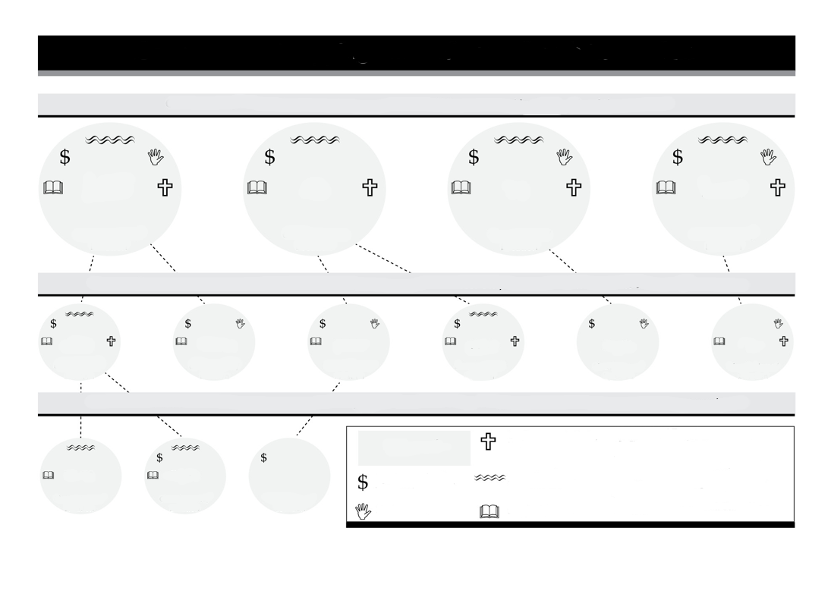
Схема формирования церквей по поколениям
Схема формирования церквей по поколениям
1 поколение - церкви, которые участвовали в обучении или же были открыты руководителем миссии
F1-F5
F1
F1
F1-F5
F1
F1-F5
F1
F1-F5
название церкви /
Место нахождения
название церкви /
Место нахождения
название церкви /
Место нахождения
название церкви /
Место нахождения
2 поколение - церкви, которые были открыты церквами 1 поколения. Перечислите только те церкви, которые проводят регулярные встречи.
F1-F3
F1-F2
F1-F3
F1-F2
F2-F3
F2
F1-F3
F1-F2
F1-F3
F1-F2
F2-F3
F2
название церкви /
Место нахождения
название церкви /
Место нахождения
название церкви /
Место нахождения
название церкви /
Место нахождения
название церкви /
Место нахождения
название церкви /
Место нахождения
3 поколение - Церкви, которые были образованы церквами 2-го поколения. Перечислите только те церкви, которые проводят регулярные встречи.
Легенда
Вечеря Господня
Руководство церкви
  F1 – поле 1: 2x2 направлена команда
  F2 – Field 2: личное свидетельство и Римская дорога рассказаны
  F3 – Field 3: 7 заповедей и метод «меча» практикуются
  F4 – Field 4: 9 практик присутствуют и выбраны лидеры
  F5 – составлен список и отправлено на служение следующее поколение «Тимофеев»
F1-F2
F1-F3
Крещение
Руководство церкви
F1-F2
F1-F3
Постоянные пожертвования/Казначей
название церкви /
Место нахождения
название церкви /
Место нахождения
название церкви /
Место нахождения
пастор

Slide 59
Участие в видении
пяти миллионов церквей
Notes:
Photo + Heavy Text

Slide 60







КАКИМ БУДЕТ СЛЕДУЮЩИЙ КУРС ОБУЧЕНИЯ ДЛЯ ВАС?
ОРГАНИЗАЦИЯ ДОМАШНЕЙ ЦЕРКВИ
ОСНОВЫ ОТКРЫТИЕ НОВОЙ ЦЕРКВИ
ЦЕРКВИ ОТКРЫВАЮТ НОВЫЕ ЦЕРКВИ
НАСТАВНИЧЕСТВО ДЛЯ ОРГАНИЗАТОРОВ НОВЫХ ЦЕРКВЕЙ
ДИНАМИКА НОВОЙ ЦЕРКВИ
ДВИЖЕНИЕ НОВЫХ ЦЕРКВЕЙ
ВЫЗОВ ДЛЯ ЛИДЕРОВ НОВОГО ПОКОЛЕНИЯ
Notes:
Standart slide

